Slide 1

Apresentação Projeto 1
Engenharia de Segurança
Grupo 11
André Gonçalves - A80368
Nelson Sousa - A82053
Pedro Freitas - A80975

Slide 2
Índice
• Introdução
• SAFECode
• Níveis de Abordagem
• Gestão da Segurança do Software
• Práticas de Construção de Software Seguro
• Entidades Reguladoras de Segurança do produto
• Resposta a Vulnerabilidade
• Métodos de avaliação de segurança de software

Slide 3
Introdução
Importância do Desenvolvimento de Software Seguro
Software assurance engloba o desenvolvimento e implementação de métodos e procedimentos de forma a assegurar que o software funciona como o esperado enquanto atenua os riscos de vulnerabilidades e da existência de código malicioso que poderia prejudicar o utilizador final.

Slide 4
SAFECode
A garantia de software não é alcançada por uma única prática, ferramenta ou lista de verificação; antes pelo contrário, é o resultado de um processo abrangente de engenharia de software seguro
A diversidade de abordagens usadas pelas organizações que adquirem software e as desigualdades na adoção de práticas de garantia de software pelas organizações de desenvolvimento de TI tornou claro que precisamos de uma abordagem em camadas para avaliar a segurança dos softwares adquiridos com base na maturidade do fornecedor de tecnologia que desenvolve o software
Os problemas atuais enfrentados por muitos clientes e fornecedores exigem uma solução imediata a curto prazo e que sejam amplamente aceites a médio / longo prazo pelos padrões internacionais abrangentes
Os clientes podem exigir evidências para apoiar as reivindicações de um fornecedor
Os clientes precisam de conhecer o processo de garantia, tanto na empresa quanto no produto para apoiar as suas necessidades de gerenciamento de riscos

Slide 5
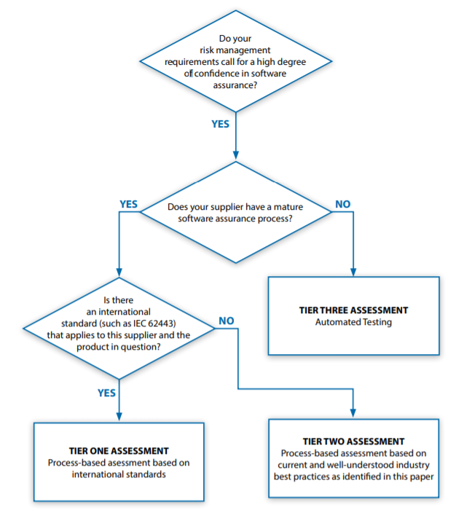
Níveis de Abordagem
Avaliação de Nível 1
Avaliação de Nível 2
Avaliação de Nível 3

Slide 6
Práticas de Construção de Software Seguro
No que toca a este tópico, a SAFECode publicou papers com os fundamentos para a Prática de Construção de Software Seguro.
Qual o objetivo?
Auxiliar as indústrias com as melhores práticas de construção de Software para garantir que este seria seguro.
Fornecer um conjunto de critérios comuns entre os clientes e as empresas que fornecem os Softwares, globalizando assim os procedimentos recomendados.

Slide 7
Práticas de Construção de Software Seguro
Nesses papers são sugeridas formas do cliente tirar partido de algumas questões que podem ser feitas às entidades que lhes fornecem o serviço, para perceber se de facto a segurança foi tida em conta.
São também apresentadas várias práticas de construção de software seguro:
Threat Modeling
Least Privilege
Sandbox
Minimizar funções de buffer
Usar bibliotecas XSS (Anti-Cross Site Scripting)
Eliminar a Criptografia Fraca
entre outras...

Slide 8
Entidades Reguladoras de Segurança do produto
O que são?
Empresas com um processo de garantia de segurança de Software com um elevado grau de maturidade.
Possuem uma estrutura de regulação robusta que supervisionam todo o processo de garantia de segurança.
Quanto à estrutura….
A empresa garante que tanto o processo de construção de software como o processo de supervisão estão bem explícitos e que são compreendidos por toda a organização.

Slide 9
Entidades Reguladoras de Segurança do produto
O que fazem estas entidades?
Garantem que a equipa de desenvolvimento de software tem elementos com treinos e aptidões de segurança
Garantem que existem métodos que garantem que os requisitos de segurança são amplamente compreendidos
Garantem que os responsáveis de gestão de segurança do produto, da organização, analisam e assinam a qualidade de segurança do produto
Garantem que existe um planeamento adequado para identificar e registar passos e decisões para solucionar quaisquer descobertas não mitigadas, para ser usada no futuro.

Slide 10
Entidades Reguladoras de Segurança do produto
A entidade deve
Adotar uma avaliação apropriada a quaisquer riscos identificados como parte do processo de desenvolvimento e como parte de atividades realizadas durante o ciclo de produção
Porém não é esperado que a entidade reguladora corrija todos os defeitos de segurança!
… Eles devem ter uma abordagem baseada na análise de risco desses mesmos defeitos!

Slide 11
Resposta a Vulnerabilidade
Apesar de todos os cuidados com a construção segura de software temos de ter consciência que poderão existir vulnerabilidades!
Má análise da equipa de desenvolvimento
Aparecimento de novas técnicas e tecnologias de ataque
Como tal é necessário cuidados adicionais para garantir:
Que qualquer utilizador possa reportar vulnerabilidades que o produto possua à empresa que o desenvolveu
Que a empresa de desenvolvimento de software consiga comunicar aos clientes vulnerabilidades encontradas
O uso de ID’s no formato CVE para listar vulnerabilidades na NVD

Slide 12
Métodos de avaliação de segurança de software
Usando a framework da SAFECode existem três métodos distintos para a avaliação de segurança do produto:
Transparência da documentação do processo:
Documentar o método de desenvolvimento de software.
Muitas entidades documentam abertamente todo o seu processo em páginas web focadas em segurança por meio de white papers ou posts em blogs públicos.
Toda a documentação deve ser detalhada mostrando as práticas usadas e o contexto dessa utilização
Partilha sob NDA (Non Disclosure Agreement):
Quando a documentação não pode ser pública (por opção ou indisponibilidade) o fornecedor deverá comunicar via NDA com o cliente para lhe fornecer essa documentação
Isto demonstra confiança na relação cliente-fornecedor.
Validação por terceiros:
No caso desta validação por terceiros ser um requisito, a avaliação é feita por outra entidade que se deverá seguir por todos métodos de segurança definidos.

